Slide 1

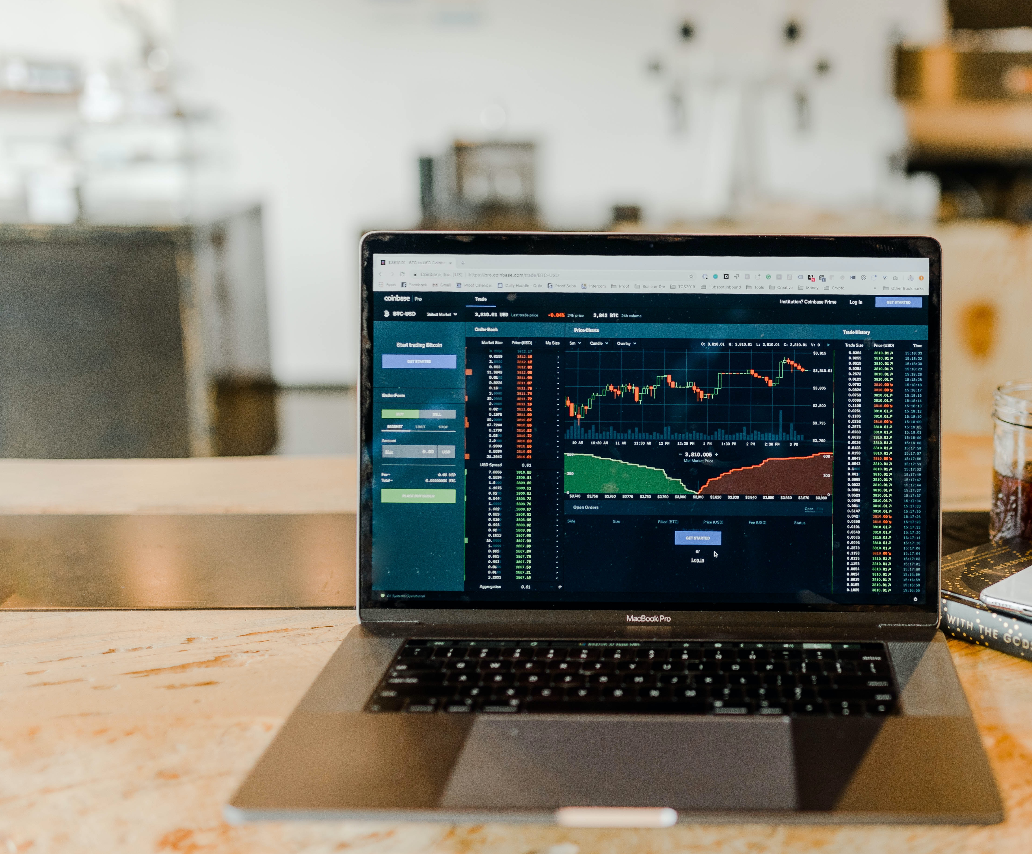


Séries Temporais aplicadas ao Mercado Financeiro
Modelo preditivo de preços das ações da B3
22/10/2020

Slide 2

Pós-Graduação em Análise de Big Data
Aluno:
Caíque Tadeu Filipini
Coordenadores:
Profª Drª Alessandra de Álvila Montini
Prof. Dr. Adolpho Walter Pimazoni Canton

Slide 3
Agenda
Objetivo
Contextualização
Os Dados
Análise Exploratória
Tratamento da Base
Modelagem Tradicional
Modelagem Avançada
Conclusões
3

Slide 4
4
1. Objetivo

Slide 5

1. Objetivo
5
Desenvolver um modelo que faça a predição dos preços das ações das empresas listadas na B3 e, com isso, recomendar uma carteira de ativos que supere os resultados da Selic do Ibovespa.
Para isso, serão utilizadas as bases de dados históricos (séries temporais) dos preços das ações das empresas. Também é possível que sejam utilizados dados históricos de alguns indicadores macroeconômicos contidos no site do Banco Central do Brasil (IPCA, Selic, dólar, etc.), da perfomance do Ibovespa, dos dados fundamentalistas das empresas (lucro, endividamento, ROE, etc.) e de distribuições de dividendos e JCP (juros sobre capital próprio).
Para extração dos dados, serão utilizadas técnicas de Web Scrapping e requisições por meio de API (quando disponibilizada pela fonte).
Para criar o modelo preditivo, serão aplicadas, inicialmente, as técnicas tradicionais de séries temporais (ARIMA, SARIMA, etc.), e posteriormente o problema será abordado com modelos mais robustos e sofisticados para tratamento de padrões sequenciais, como:
Discretização da série temporal para aplicação de algoritmos de Machine Learning; e
Deep Learning (RNN, LSTM, etc.)

Slide 6
6
2. Contextualização

Slide 7

2. Contextualização
7
O mercado financeiro, conhecido por sua volatilidade, é fortemente influenciado por diversos fatores, vários deles qualitativos e aleatórios, o que dificulta muito a previsão dos preços das ações. Qualquer movimentação política inesperada, por exemplo, poderia causar uma queda brusca generalizada nos ativos da bolsa. Por outro lado, uma notícia de que uma vacina para uma doença crítica teria sido desenvolvida, fortaleceria a confiança dos investidores na economia, implicando diretamente em uma valorização do mercado financeiro. Além do ambiente interno, este setor também é muito sensível aos indicadores estrangeiros, principalmente de países como os EUA. Por isso, prever o preço das ações das empresas torna-se uma tarefa extremamente complexa e desafiadora.
Contudo, transferindo para os algoritmos apenas a tarefa de encontrar padrões e tendências nos indicadores gerais do mercado financeiro, o ser humano poderia investir seu tempo avaliando outras variáveis que a máquina não consegue capturar. Desta forma, as saídas preditivas do modelo funcionariam não como soberanas e decisivas, mas sim como adicionais às análises do ser humano, contribuindo e agregando valor na tarefa de compra e venda das ações.

Slide 8
8
3. Os Dados

Slide 9

3. Os Dados / 3.1. Base Original
9
Para o desenvolvimento deste projeto, é necessário um período significativo de dados. Contudo, datas exageradamente distantes possuem pouca influência no cenário atual. E a influência que possuem, estão representadas, em grande parte, em dados relativamente mais recentes. Sendo assim, a fim de se obter volume suficiente para treinar, validar e testar os modelos, serão extraídos dados a partir de 01/01/2010.
A base de dados principal é composta pelas colunas:
- Date - Data da negociação
- Open - Preço de abertura
- High - Maior preço atingido
- Low - Menor preço atingido
- Close - Preço de fechamento
- Volume - Volume negociado
- Ticker - Código da empresa
Quantidade de ações listadas na B3: 328
Quantidade de dias no período considerado: 2.569
Quantidade máxima* de registros: 842.632
*Como é possível que nem todas as ações listadas na bolsa de valores possuam capital aberto desde o início do período considerado, esta é a quantidade máxima possível de registros que a base geral pode ter, mas não necessariamente a quantidade real.

Slide 10
3. Os Dados / 3.2. Amostra dos Dados
10
Exemplos da série temporal de cotações históricas do BBAS3 (Banco do Brasil SA).

Slide 11
3. Os Dados / 3.3. Observações
11
Observações:
1. A base descrita anteriormente é a base principal. Contudo, ao longo do desenvolvimento do trabalho, é possível que mais bases de dados sejam extraídas a fim de agregar valor ao projeto, como por exemplo:
- dados históricos fundamentalistas das empresas
- dados históricos de distribuição de dividendos e JCP
- indicadores macroeconômicos históricos (ex: Selic, IPCA, dólar, etc.)
2. Também é possível, para efeito de simplificação do trabalho e possibilidade de processamento e armazenamento em computador tradicional, que se limite a quantidade de ações analisadas de acordo com algum critério.

Slide 12
3. Os Dados / 3.4. Filtros e Tratamentos
12
Filtros:
Antes de abordar o problema com todas as ações da B3, é necessário que verifiquemos primeiro se há indícios de padrões presentes nas cotações dos papéis ao longo do tempo. Portanto, a princípio, para facilitar, limitaremos a quantidade de papéis a serem analisados. Se concluirmos que há padrões significativos, podemos extrapolar as análises para as demais empresas. Sendo assim, por motivo de gosto particular, escolheu-se analisar as empresas do setor financeiro, isto é, bancos.
Tratamentos:
O dado temporal que iremos analisar será o valor ajustado de fechamento das ações, ou seja, a coluna 'Adj Close'. Portanto, é necessário arrumar o layout do DataFrame para que possamos comparar as empresas.
Removemos papéis de empresas iguais. Exemplo: Tanto ITSA4 quando ITUB4 são ações do Itaú Unibanco. Apesar de existirem algumas diferenças teóricas entre ambos, na prática são muito correlacionados. Portanto, neste caso, optamos por manter apenas o ITUB4.
Removemos também o papel ‘BPAC11’ (BTG Pactual), por conter um histórico muito pequeno (a partir de 2017). Ficamos, então, com 4 ações (tickers) para fazermos nossas análises iniciais.

Slide 13
13
4. Análise Exploratória

Slide 14
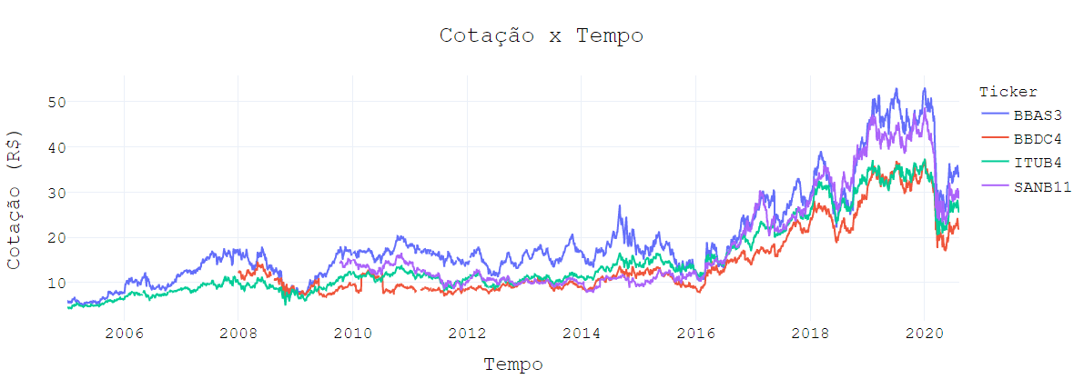
4. Análise Exploratória
14
Observamos o histórico de preços das 4 ações (Banco do Brasil, Bradesco, Itaú Unibanco e Santander). Os papéis de Banco do Brasil e Itaú estão presentes desde o começo desta série temporal, isto é, 2005. A ação do Bradesco teve início em 2008 e a do Santander próximo de 2010. Neste gráfico, dois pontos chamam atenção: 1. As séries parecem estar correlacionadas (vamos confirmar isso mais pra frente); e 2. O papel do Banco do Brasil parece ter uma variância maior ao longo do tempo.

Slide 15
4. Análise Exploratória
15
Estes gráficos nos mostram que de fato as cotações entre as instituições financeiras estão fortemente correlacionadas (positivamente). Nota-se, também, que os bancos privados (Itaú Unibanco, Bradesco e Santander) estão mais correlacionados entre si do que com o banco público (Banco do Brasil.

Slide 16
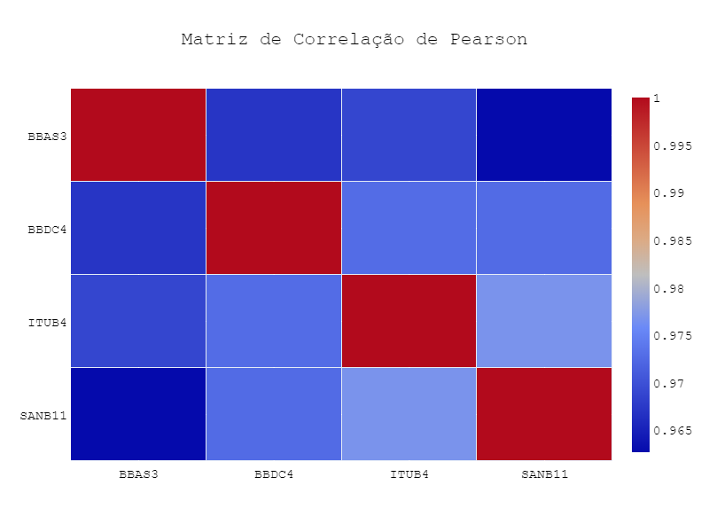
4. Análise Exploratória
16
Este mapa de calor reforça os dois pontos que observamos no gráfico anterior. Nota-se que as correlações entre a ação do Banco do Brasil (BBAS3) com os demais papéis estão representadas com um azul mais escuro que, segundo a barra de cores, significa uma correlação menor, apesar de ainda ser uma correlação fortíssima.

Slide 17
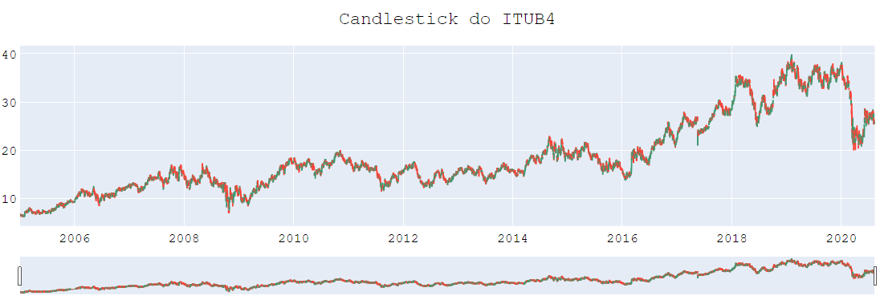
4. Análise Exploratória
17
Aqui, vemos o gráfico do tipo Candlestick do papel ITUB4. Cada dia é representado por um boxplot, que informa 4 situações de preço da ação: 1. Preço de abertura; 2. Preço máximo; 3. Preço mínimo; e 4. Preço de fechamento. Os pontos em vermelho representam dias em que o preço de abertura foi maior do que o preço de fechamento, ou seja, indica uma desvalorização da ação. Já os pontos verdes, representam o contrário, isto é, dias em que o preço da ação subiu.’

Slide 18
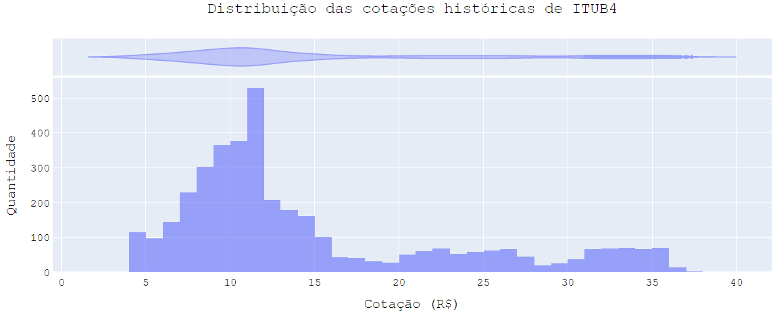
4. Análise Exploratória
18
Acima vemos a distribuição das cotações históricas da empresa ITUB4. Nota-se pelo histograma que, ao longo do tempo, os preços ficaram concentrados entre R$ 5 e R 15. Comparando com o candlestick visto no slide anterior, é possível concluir que essa concentração deve-se ao fato de que a ação ficou muito tempo (de 2005 até 2014) com cotações nesta faixa.

Slide 19
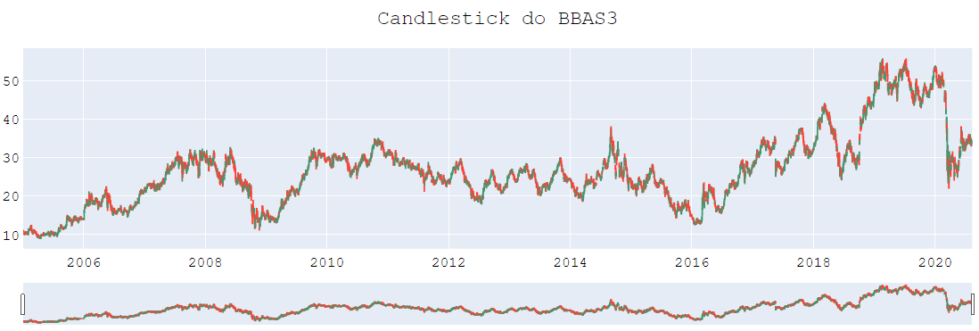
4. Análise Exploratória
19
Aqui, vemos o gráfico do tipo Candlestick do papel BBAS3. Cada dia é representado por um boxplot, que informa 4 situações de preço da ação: 1. Preço de abertura; 2. Preço máximo; 3. Preço mínimo; e 4. Preço de fechamento. Os pontos em vermelho representam dias em que o preço de abertura foi maior do que o preço de fechamento, ou seja, indica uma desvalorização da ação. Já os pontos verdes, representam o contrário, isto é, dias em que o preço da ação subiu.

Slide 20
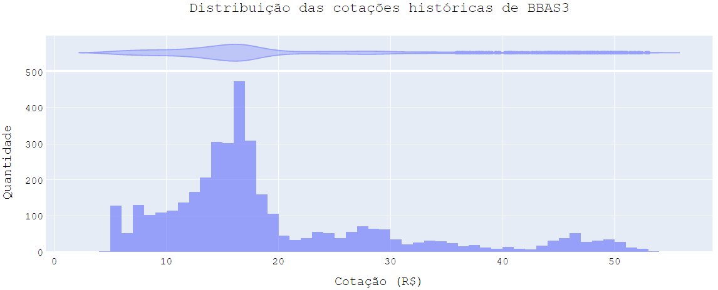
4. Análise Exploratória
20
Acima vemos a distribuição das cotações históricas da empresa BBAS3. Nota-se pelo histograma que, ao longo do tempo, os preços ficaram concentrados entre R$ 5 e R 20. Comparando com o candlestick visto no slide anterior, é possível concluir que essa concentração deve-se ao fato de que a ação ficou muito tempo (de 2005 até 2016) com cotações nesta faixa. Comparando com a empresa anterior (ITUB4), nota-se que a distribuição é mais larga, o que indica maior variância e, portanto, maior oscilação de preço ao longo do tempo.

Slide 21
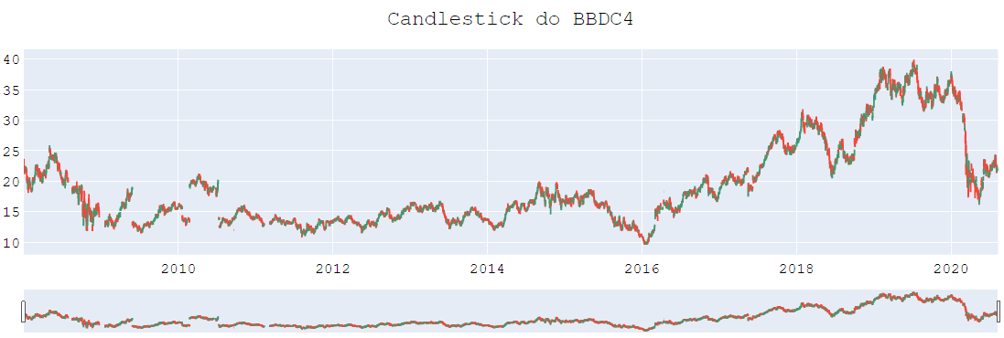
4. Análise Exploratória
21
Aqui, vemos o gráfico do tipo Candlestick do papel BBDC4. Cada dia é representado por um boxplot, que informa 4 situações de preço da ação: 1. Preço de abertura; 2. Preço máximo; 3. Preço mínimo; e 4. Preço de fechamento. Os pontos em vermelho representam dias em que o preço de abertura foi maior do que o preço de fechamento, ou seja, indica uma desvalorização da ação. Já os pontos verdes, representam o contrário, isto é, dias em que o preço da ação subiu.

Slide 22
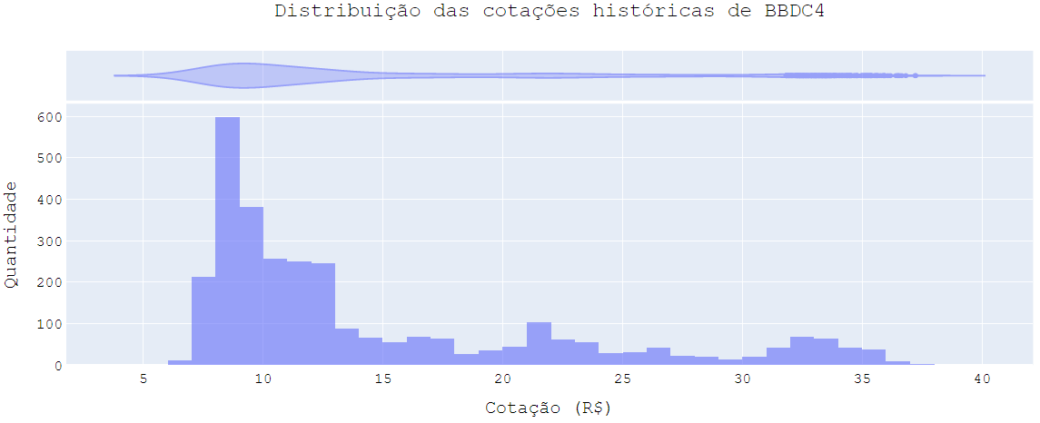
4. Análise Exploratória
22
Acima vemos a distribuição das cotações históricas da empresa BBAS3. Nota-se pelo histograma que, ao longo do tempo, os preços ficaram concentrados entre R$ 7 e R 15. Comparando com o candlestick visto no slide anterior, é possível concluir que essa concentração deve-se ao fato de que a ação ficou muito tempo (de 2009 até 2017) com cotações nesta faixa.

Slide 23
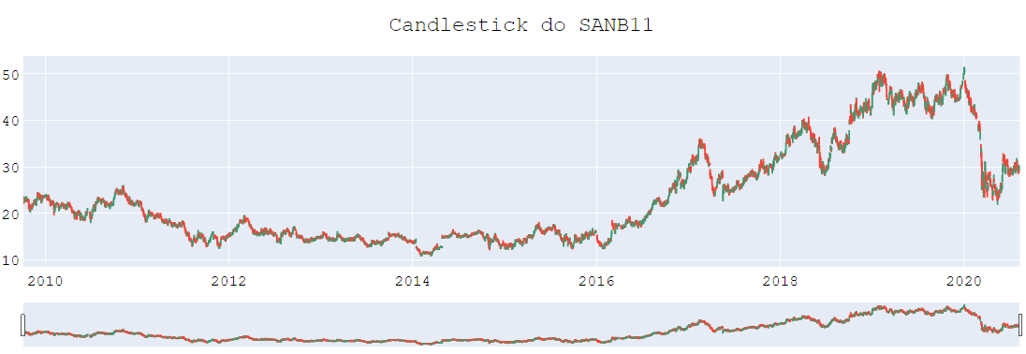
4. Análise Exploratória
23
Aqui, vemos o gráfico do tipo Candlestick do papel SANB11. Cada dia é representado por um boxplot, que informa 4 situações de preço da ação: 1. Preço de abertura; 2. Preço máximo; 3. Preço mínimo; e 4. Preço de fechamento. Os pontos em vermelho representam dias em que o preço de abertura foi maior do que o preço de fechamento, ou seja, indica uma desvalorização da ação. Já os pontos verdes, representam o contrário, isto é, dias em que o preço da ação subiu.

Slide 24
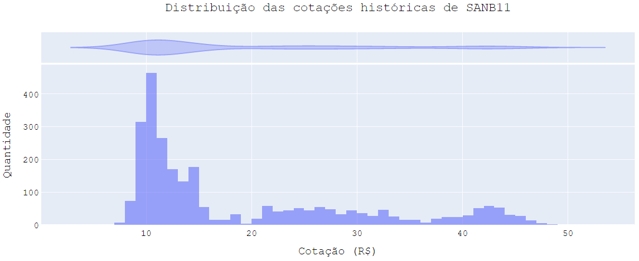
4. Análise Exploratória
24
Acima vemos a distribuição das cotações históricas da empresa BBAS3. Nota-se pelo histograma que, ao longo do tempo, os preços ficaram concentrados entre R$ 9 e R 15. Comparando com o candlestick visto no slide anterior, é possível concluir que essa concentração deve-se ao fato de que a ação ficou muito tempo (de 2010 até 2016) com cotações nesta faixa.

Slide 25
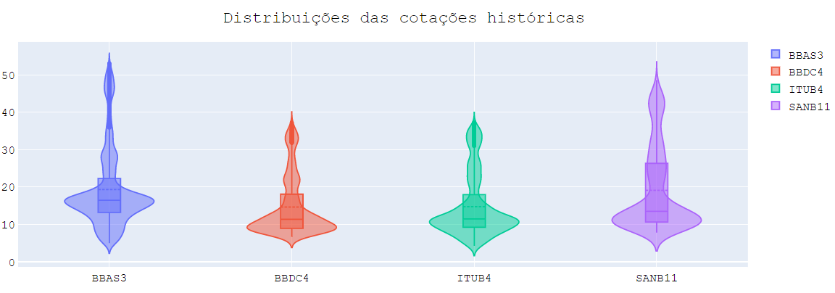
4. Análise Exploratória
25
Neste gráfico podemos comparar as distribuições das 4 ações juntas. Observa-se que os bancos Itaú (ITUB4) e Bradesco (BBDC4) possuem distribuições bem semelhantes e com menor variância em relação às outras instituições. O BBAS3 possui uma variância maior, provavelmente em função de ser um banco público e estar mais sujeito aos impactos de notícias relacionadas à política. Já no papel do Santander, também notamos uma alta variância, porém, nesse caso, é mais provável que seja por conta do momento em que esta empresa abriu seu capital (2009).

Slide 26
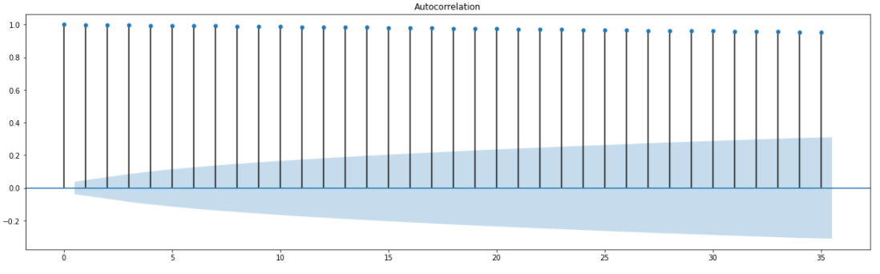
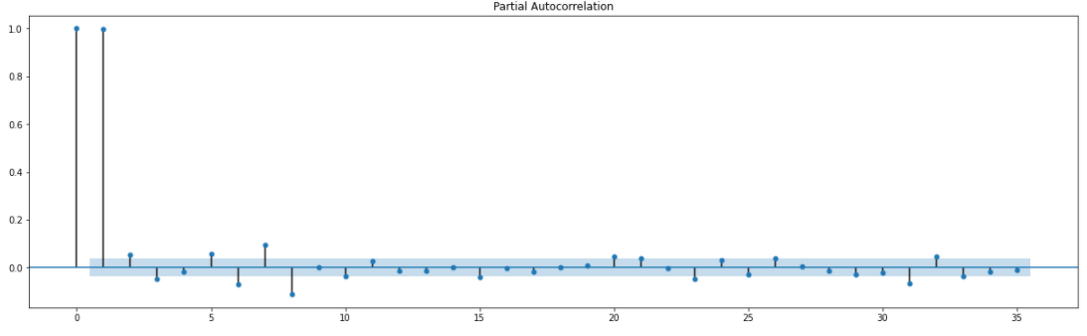
4. Análise Exploratória
26
ITUB4
Autocorrelação
Autocorrelação Parcial
1.0
1.0
0.8
0.8
0.6
0.6
0.4
0.4
0.2
0.0
0.2
-0.2
0.0
0
5
10
15
20
25
30
35
0
5
10
15
20
25
30
35
Nesta quadro, podemos analisar a autocorrelação da ação ITUB4 (Itaú Unibanco). A autocorrelação é a correlação da variável temporal com ela mesma em períodos anteriores. Por exemplo: qual a influência que um preço de 2 dias atrás (lag 2) possui no preço de hoje? A autocorrelação parcial também analisa a autocorrelação, porém descontando as influências dos períodos seguintes. Por exemplo: qual a influência que um preço de 2 dias atrás (lag 2) possui no preço de hoje, descontada a influência do lag 1?

Slide 27
4. Análise Exploratória
27
ITUB4
Autocorrelação
Autocorrelação Parcial
1.0
1.0
0.8
0.8
0.6
0.6
0.4
0.4
0.2
0.0
0.2
-0.2
0.0
0
5
10
15
20
25
30
35
0
5
10
15
20
25
30
35
Essas informações são relevantes para definirmos a ordem do nosso modelo ARIMA, que utilizaremos na parte de modelagem tradicional. Notamos que de fato os dias anteriores possuem forte influência nos preços das ações do dia 0. Contudo, estamos analisando uma série não-estacionária. Precisamos transformá-la em estacionária e verificar se a autocorrelação se mantém. Como as séries temporais de todos os papéis são fortemente correlacionadas, não plotaremos os gráficos de autocorrelação dos demais, pois serão muito parecidos.

Slide 28
28
5. Tratamento da Base

Slide 29
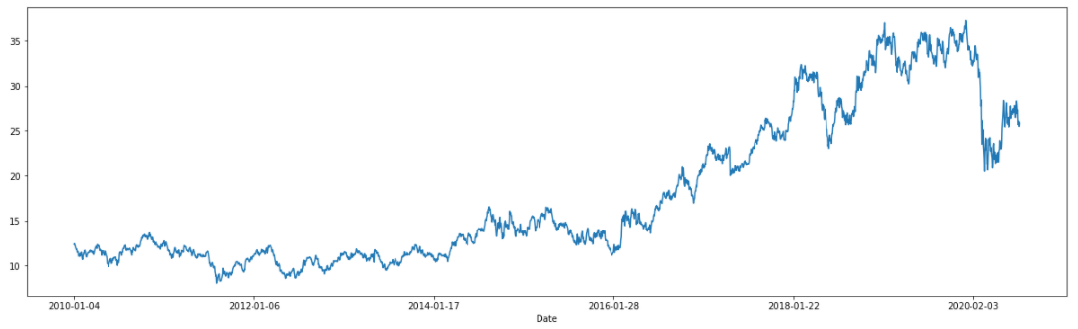
5. Tratamento da Base
29
Transformando a série em estacionária
Não Estacionária
ITUB4
Date | ITUB4
04/08/2020 | R$ 25,69
05/08/2020 | R$ 25,67
06/08/2020 | R$ 26,03
07/08/2020 | R$ 25,48
10/08/2020 | R$ 25,81
Nossa série temporal é não estacionária, isto é, não possuem média e variância constante ao longo do tempo, além de apresentar uma tendência de crescimento. Logo, é necessário transformá-la em estacionária. Para isso, tiramos o que chamamos de “nível” da série. Isto é, ao invés de utilizarmos os preços em si, analisaremos as diferenças entre os preços. Essa diferença pode ser absoluta ou em percentual. Escolhemos trabalhar com as diferenças percentuais.

Slide 30
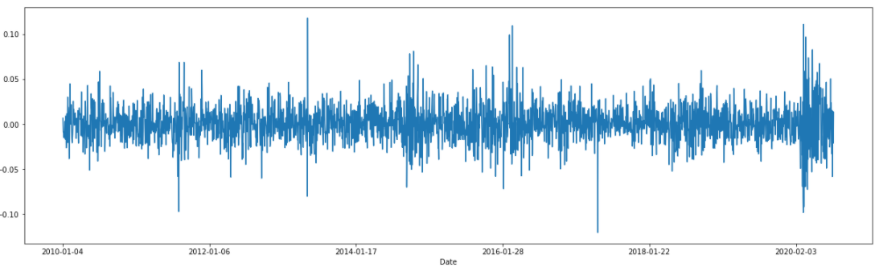
5. Tratamento da Base
30
Transformando a série em estacionária
Estacionária
ITUB4
Date | ITUB4 | ITUB4 (%)
04/08/2020 | R$ 25,69 | -5,83%
05/08/2020 | R$ 25,67 | -0,08%
06/08/2020 | R$ 26,03 | 1,40%
07/08/2020 | R$ 25,48 | -2,11%
10/08/2020 | R$ 25,81 | 1,30%
(Lag 1)
Teste de Dickey-Fuller → P-Value = 0.0
Nota-se que ao utilizar a diferença percentual em relação ao dia anterior (diferenciação de ordem 1), conseguimos transformar nossa série em estacionária. Isso pode ser confirmado pelo teste de Dickey-Fuller, que testa a hipótese da série não ser estacionária: como o p-value ficou abaixo do nível de significância de 5%, podemos rejeitar a hipótese de que a série é não-estacionária e, portanto, afirmar que ela é.

Slide 31
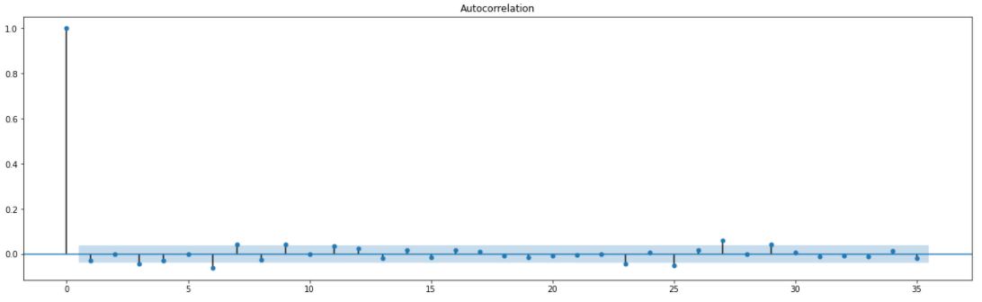
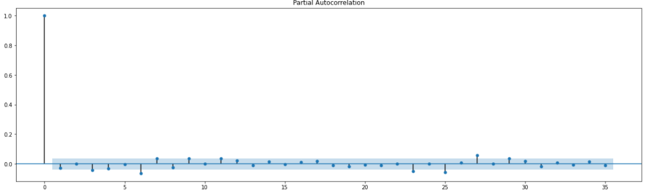
5. Tratamento da Base
31
ITUB4
Autocorrelação
Autocorrelação Parcial
1.0
1.0
0.8
0.8
0.6
0.6
0.4
0.4
0.2
0.2
0.0
0.0
0
5
10
15
20
25
30
35
0
5
10
15
20
25
30
35
Notamos que a autocorrelação na série estacionária é praticamente igual a zero, o que indica que a série (pelo menos na visão diária) é imprevisível, o que classificamos como White Noise (ou Ruído Branco). Por isso, é necessário que na modelagem testemos com diferentes agrupamentos temporais (diário, semanal, mensal, etc.), pois pode ser que desta forma consigamos encontrar algum padrão relevante e previsível.

Slide 32
5. Tratamento da Base
32
Definição do Período
Ticker | Data Início | Data Fim
BBAS3 | 03/01/2005 | 10/08/2020
BBDC4 | 02/01/2008 | 10/08/2020
ITUB4 | 03/01/2005 | 10/08/2020
SANB11 | 07/10/2009 | 10/08/2020
Período definido: a partir de 2010
As ações BBAS3 e ITUB4 possuem valores desde 2005. BBDC4, a partir de 2008. E SANB11, a partir do final de 2009. Portanto, vamos considerar de 2010 para frente. Assim, teremos um bom período para analisar e não consideramos dados muitos antigos, que tendem a ter pouca influência sobre os dados mais recentes. Desta forma, saímos de um shape de (3878, 4) para (2629, 4).

Slide 33
5. Tratamento da Base
33
Tratamento de Missings
R$
Ticker | Qtd. Nulos | Perc. Nulos
BBAS3 | 13 | 0,49%
BBDC4 | 33 | 1,26%
ITUB4 | 12 | 0,45%
SANB11 | 11 | 0,42%
a
a + b
b
2
t
Tempo
Método de tratamento: Interpolação Linear
Há algumas maneiras de se fazer tratamento de missings em séries temporais. Pode-se, por exemplo, utilizar o valor do momento anterior ou posterior. Porém, na maioria dos casos, esses métodos não são recomendados, principalmente quando há uma tendência clara na série temporal. Nos gráficos das ações, nota-se um comportamento tendencioso ao longo do tempo e, por isso, o método mais indicado para tratamento de missings é a interpolação linear.

Slide 34
34
6. Modelagem Tradicional

Slide 35
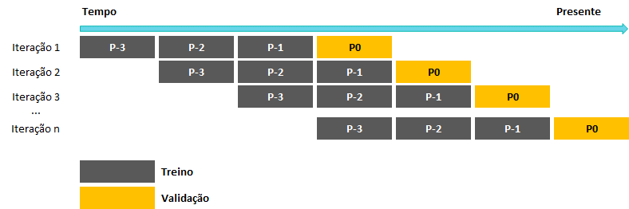
6. Modelagem Tradicional
35
Método de Validação – Janela Deslizante
Para validar os nossos modelos, escolhemos utilizar o método de “Janela Temporal Deslizante”, que consiste em, para todas as iterações, utilizar os dados dos X períodos anteriores para treinar e predizer no momento seguinte. É possível também fazer testes utilizando o método “Janela de Expansão”, porém não aplicaremos aqui.

Slide 36
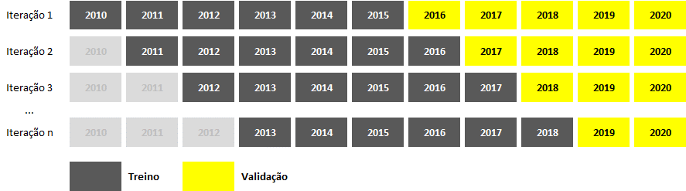
6. Modelagem Tradicional
36
Separação em treino e validação
Separamos os dados em treino e validação conforme a estratégia acima. Neste exemplo, os dados estão agrupados por ano, porém esse agrupamento será feito com granularidade diária, semanal e mensal. Não optamos por agrupamentos mais “graúdos” por conta da pouca quantidade de dados que teríamos.

Slide 37
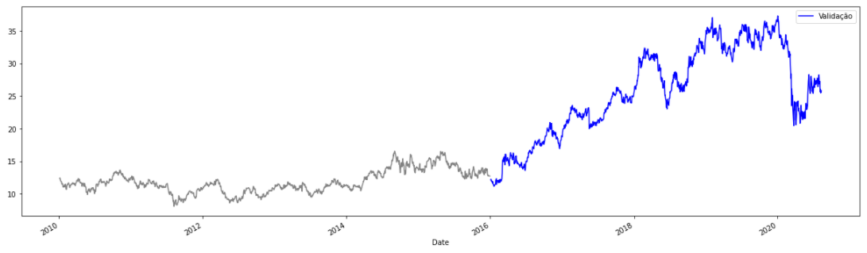
6. Modelagem Tradicional
37
Separação em treino e validação
ITUB4
Separamos os dados em treino e validação conforme a estratégia acima. Neste exemplo, os dados estão agrupados por ano, porém esse agrupamento será feito com granularidade diária, semanal e mensal. Não optamos por agrupamentos mais “graúdos” por conta da pouca quantidade de dados que teríamos.

Slide 38
6. Modelagem Tradicional
38
Resultados da Modelagem
ITUB4 |  |  |  |  | BBDC4
Modelo | RMSE_Diário | RMSE_Semanal | RMSE_Mensal |  | Modelo | RMSE_Diário | RMSE_Semanal | RMSE_Mensal
Baseline | 0,0234 | 0,0234 | 0,0234 |  | Baseline | 0,0292 | 0,0292 | 0,0292
ARIMA | 0,0213 | 0,0446 | 0,0890 |  | ARIMA | 0,0247 | 0,0494 | 0,1051
Linear Regression | 0,0214 | 0,0446 | 0,0928 |  | Linear Regression | 0,0246 | 0,0505 | 0,1061
Random Forest | 0,0217 | 0,0446 | 0,0903 |  | Random Forest | 0,0249 | 0,0585 | 0,1055
BBAS3 |  |  |  |  | SANB11
Modelo | RMSE_Diário | RMSE_Semanal | RMSE_Mensal |  | Modelo | RMSE_Diário | RMSE_Semanal | RMSE_Mensal
Baseline | 0,0308 | 0,0308 | 0,0308 |  | Baseline | 0,0263 | 0,0263 | 0,0263
ARIMA | 0,0303 | 0,0677 | 0,1401 |  | ARIMA | 0,0240 | 0,0515 | 0,1037
Linear Regression | 0,0305 | 0,0689 | 0,1448 |  | Linear Regression | 0,0239 | 0,0520 | 0,1141
Random Forest | 0,0326 | 0,0698 | 0,1499 |  | Random Forest | 0,0237 | 0,0540 | 0,1134
Nota-se que o modelo ARIMA obteve melhores resultados. Também é possível perceber que o agrupamento diário apresenta erros menores. Nesta modelagem tradicional, não fizemos tunning dos hiperparâmetros dos modelos, o que poderia ter melhorado os resultado. É bom ressaltar também que aqui estamos medindo apenas o erro, e não retorno financeiro. Nem sempre o modelo que apresenta o menor erro nas previsões será o mais lucrativo. É necessário fazer essa medição, também, e comparar as abordagens.

Slide 39
39
7. Modelagem Avançada

Slide 40
7. Modelagem Avançada
40
Resultados da Modelagem
ITUB4 |  |  |  |  | BBDC4
Modelo | RMSE_Diário | RMSE_Semanal | RMSE_Mensal |  | Modelo | RMSE_Diário | RMSE_Semanal | RMSE_Mensal
Baseline | 0,0234 | 0,0234 | 0,0234 |  | Baseline | 0,0292 | 0,0292 | 0,0292
ARIMA | 0,0213 | 0,0446 | 0,0890 |  | ARIMA | 0,0247 | 0,0494 | 0,1051
Linear Regression | 0,0214 | 0,0446 | 0,0928 |  | Linear Regression | 0,0246 | 0,0505 | 0,1061
Random Forest | 0,0217 | 0,0446 | 0,0903 |  | Random Forest | 0,0249 | 0,0585 | 0,1055
Light GBM | 0,0213 | 0,0444 | 0,0884 |  | Light GBM | 0,0246 | 0,0495 | 0,1043
LSTM | 0,0227 | 0,0450 | 0,0893 |  | LSTM | 0,0250 | 0,0500 | 0,1052
Prophet | 0,0219 | 0,0463 | 0,1068 |  | Prophet | 0,0252 | 0,0511 | 0,1209
BBAS3 |  |  |  |  | SANB11
Modelo | RMSE_Diário | RMSE_Semanal | RMSE_Mensal |  | Modelo | RMSE_Diário | RMSE_Semanal | RMSE_Mensal
Baseline | 0,0308 | 0,0308 | 0,0308 |  | Baseline | 0,0263 | 0,0263 | 0,0263
ARIMA | 0,0303 | 0,0677 | 0,1401 |  | ARIMA | 0,0240 | 0,0515 | 0,1037
Linear Regression | 0,0305 | 0,0689 | 0,1448 |  | Linear Regression | 0,0239 | 0,0520 | 0,1141
Random Forest | 0,0326 | 0,0698 | 0,1499 |  | Random Forest | 0,0237 | 0,0540 | 0,1134
Light GBM | 0,0303 | 0,0677 | 0,1404 |  | Light GBM | 0,0240 | 0,0515 | 0,1031
LSTM | 0,0309 | 0,0675 | 0,1393 |  | LSTM | 0,0404 | 0,0562 | 0,1029
Prophet | 0,0308 | 0,0697 | 0,1703 |  | Prophet | 0,0247 | 0,0531 | 0,1169
Percebe-se que os modelos mais sofisticados não superaram as abordagens mais simples. Dos 3 modelos adicionados nesta etapa, apenas o Light GBM chegou mais próximo do desempenho dos modelos mais tradicionais. Já o LSTM e o Prophet tiveram performance bem inferior.

Slide 41
7. Modelagem Avançada
41
Resultados da Modelagem
Média |  |  |  |  | Ranking
Modelo | RMSE_Diário | RMSE_Semanal | RMSE_Mensal |  | Modelo | RMSE_Diário | RMSE_Semanal | RMSE_Mensal
Baseline | 0,0274 | 0,0274 | 0,0274 |  | Baseline | 6 | 1 | 1
ARIMA | 0,0251 | 0,0533 | 0,1095 |  | ARIMA | 2 | 2 | 4
Linear Regression | 0,0251 | 0,0540 | 0,1145 |  | Linear Regression | 3 | 4 | 5
Random Forest | 0,0257 | 0,0567 | 0,1148 |  | Random Forest | 5 | 7 | 6
Light GBM | 0,0251 | 0,0533 | 0,1091 |  | Light GBM | 1 | 3 | 2
LSTM | 0,0297 | 0,0547 | 0,1092 |  | LSTM | 7 | 5 | 3
Prophet | 0,0256 | 0,0551 | 0,1287 |  | Prophet | 4 | 6 | 7
Neste quadro podemos ver mais claramente os desempenhos dos modelos. Do lado esquerdo, calculou-se a média dos erros das 4 séries temporais para cada modelo e agrupamento. Nesta tabela, notamos que as cores mais avermelhadas ficaram concentradas nos modelos LSTM, Prophet e Random Forest. Do lado direito, vemos o ranking das performances médias. O baseline, apesar de ter tido a primeira colocação em dois agrupamentos, ficou em sexto em um deles. O Light GBM se mostrou mais estável do ponto de vista “posição”.

Slide 42
7. Modelagem Avançada
42
Resultados da Modelagem
Dispersão
Modelo | RMSE_Diário | RMSE_Semanal | RMSE_Mensal
Baseline | 9,4% | 0,0% | 0,0%
ARIMA | 0,0% | 94,3% | 299,1%
Linear Regression | 0,2% | 96,9% | 317,3%
Random Forest | 2,6% | 106,7% | 318,4%
Light GBM | 0,0% | 94,3% | 297,6%
LSTM | 18,7% | 99,3% | 298,0%
Prophet | 2,3% | 100,8% | 369,3%
Neste quadro, vemos os erros percentuais relativos ao primeiro colocado. Olhando apenas para o quadro de ranking, tendemos a concluir que o modelo Light GBM é mais estável. Porém, quando analisamos neste quadro o erro percentual relativo ao modelo de melhor performance, vemos que quando o Baseline ficou em 6º colocado, a diferença percentual do erro em relação ao primeiro colocado (Light GBM) foi de apenas 9,4%. Por outro lado, quando o Baseline ficou em 1º colocado, o Light GBM ficou com erros muito mais dispersos: 94,3% e 297,6%.

Slide 43
43
8. Conclusões

Slide 44

8. Conclusões
44
Concluímos que os modelos mais sofisticados não se mostraram superiores em relação ao baseline e os modelos mais básicos. Isso pode ter acontecido por basicamente 3 motivos:
Os modelos mais sofisticados, por serem mais flexíveis e se ajustarem melhor aos dados, também são mais sensíveis aos ruídos dos dados, o que pode causar overfitting;
Os dados utilizados são insuficientes para que os modelos identifiquem padrões e, portanto, consigam prever comportamentos futuros;
Não há padrões nas séries temporais do mercado financeiro, o que chamamos de “Random Walk” (ou “Passeio Aleatório”)
Um ponto importante, já citado anteriormente, é que o desempenho avaliado foi uma métrica de erro, e não o retorno financeiro de cada modelo. Nem sempre o modelo com o menor erro será aquele mais lucrativo.
Como próximos passos, a fim de melhorar os resultados, sugere-se:
Testar outros hyperparâmetros
Testar outros modelos (ex.: Redes Convolucionais 1D)
Testar outros agrupamentos
Utilizar técnicas de séries temporais multivariadas
Capturar novos dados

Slide 45
Séries Temporais aplicadas ao Mercado Financeiro
Modelo preditivo de preços das ações da B3
22/10/2020

